Slide 1
資料２
大阪都市魅力創造戦略関連施策
を取り巻く状況

Slide 2
業況判断ＤＩ（近畿）
新型コロナウイルス感染症の影響を受けて企業の景況感（日銀短観 DI）は、2020年3月から6月にかけて急速に落ち込んだが、緩やかに回復。
直近ではインバウンドの回復に伴い、非製造業は改善傾向にあり、2023年６月にはコロナ前の水準に回復し、その後も堅調に推移。 一方、製造業は原材料高騰の影響もあり、非製造業ほどの回復は見られない。
業況判断DI（近畿地区）
出典：日本銀行大阪支店 「全国企業短期経済観測調査（近畿地区）」より作成
※2024年９月の数値は先行きDI

Slide 3
業種別ＤＩ（近畿）
近畿の景況感は、全産業ベースでは2021年12月から持ち直しの傾向が見られ、その傾向が継続している。
非製造業のうち、宿泊・飲食サービスは2023年6月からは大幅にプラスに転じ、その後は、堅調に推移している。
業種別業況判断（近畿地区）〔全産業、製造業〕
2021年12月
業種別業況判断（近畿地区）〔非製造業〕
2023年6月
出典：日本銀行大阪支店 「全国企業短期経済観測調査（近畿地区）」より作成
※2024年９月の数値は先行きDI

Slide 4
倒産の動向（全国・大阪）
新型コロナウイルス感染症の拡大以降、実質無利子・無担保融資などの資金支援等により2021年、2022年の大阪の
倒産件数は減少傾向にあったが、2023年は2019年水準となり、2024年は2023年を上回る水準。
（件）
倒産件数の推移（全国）
（件）
倒産件数の推移（大阪）
出典：帝国データバンク 「全国企業倒産集計」より作成

Slide 5
宿泊者数の状況（大阪）
2023年には日本人延べ宿泊者数、外国人延べ宿泊者数ともに、コロナウイルス感染拡大前を上回る水準となっており、2024年も引き続き同様の傾向が続いている。
また、客室稼働率も増加傾向で、2024年5月の稼働率（全体）は7５.１％であり、全国２位の水準となっている。
（人泊）
延べ宿泊者数（大阪）
2024年5月の延べ宿泊者数
約477万人泊（対2019年同月比：119.6％）
うち、日本人：264万人泊（対2019年同月比：108.0％）
うち、外国人：213万人泊（対2019年同月比：138.2％）
客室稼働率（大阪）
出典：観光庁「宿泊旅行統計調査」より作成
（％）
2024年５月の全体客室稼働率
75.1％ 全国2位
出典：観光庁「宿泊旅行統計調査」より作成

Slide 6
インバウンドの状況（全国・関西空港）
新型コロナウイルス感染症拡大に伴う国際的な移動の制約が続き、2020年4月以降、インバウンド需要がほぼ消失。
2022年6月から外国人観光客の受入が一部再開され、2022年10月からは入国者総数上限が撤廃されたことから、
外国人旅行者数及び関西空港外国人入国者数とともに改善傾向にあり、2023年12月以降は、コロナ前を上回る
水準で推移している。
（人）
外国人旅行者数（全国）
（％）
2024年８月の外国人旅行者数（推計値）
約293万人（2019年同月比 16.4%増）
（人）
関西空港 外国人入国者数
出典：日本政府観光局「訪日外客数」より作成
※2024年７月、８月は推計値
（％）
2024年８月の関西空港 外国人入国者数
約76万人（2019年同月比 14.5%増）
出典：出入国在留管理庁「出入国管理統計」より作成
※2024年７月、８月は速報値

Slide 7
国際会議の開催件数（全国・国内主要都市）
新型コロナウイルス感染症の影響により、大阪における国際会議の開催件数は大幅に減少している。
2022年は増加に転じたが、依然として低い水準となっている。
（件：都府県）
国際会議開催件数の推移
（件：全国）
 | 2010年 | 2011年 | 2012年 | 2013年 | 2014年 | 2015年 | 2016年 | 2017年 | 2018年 | 2019年 | 2020年 | 2021年 | 2022年
大阪府 | 152 | 135 | 281 | 314 | 253 | 242 | 280 | 251 | 240 | 300 | 23 | 0 | 21
東京都 | 510 | 484 | 517 | 537 | 565 | 583 | 593 | 631 | 670 | 581 | 64 | 4 | 136
愛知県 | 139 | 125 | 144 | 154 | 179 | 187 | 207 | 192 | 216 | 259 | 11 | 0 | 25
京都府 | 160 | 145 | 202 | 179 | 211 | 230 | 290 | 334 | 367 | 398 | 29 | 4 | 76
福岡県 | 269 | 268 | 301 | 312 | 411 | 450 | 488 | 436 | 427 | 464 | 21 | 2 | 44
全国 | 2,159 | 1,892 | 2,337 | 2,427 | 2,590 | 2,847 | 3,112 | 3,313 | 3,433 | 3,621 | 222 | 29 | 553
出典：日本政府観光局（JNTO) 「国際会議統計」より作成

Slide 8
文化芸術分野の状況
新型コロナウイルス感染症の拡大に伴う開催制限要請（人数上限や収容率等の設定）などの影響により、イベントの中止・延期などが相次いだが、2022年には公演数、入場者数とも2019年とほぼ同水準まで回復し、2023年は入場者数・公演数ともに過去最高の水準となっている。
2023年度に文化芸術イベントを直接鑑賞したことがある人の割合は45.3%となっており、その理由としては、「関心がない」が最も高い。
（公演数：回）
コンサート公演数・入場者数の推移（全国）
（入場者数：万人）
出典：一般社団法人コンサートプロモーターズ協会「ライブ市場調査」より作成
この1年間で文化芸術イベントを 直接鑑賞しなかった理由 （全国）（単位：％） | 2019 年度 | 2020 年度 | 2021 年度 | 2022 年度 | 2023 年度
関心がない | 34.7 | 23.2 | 22.8 | 22.6 | 23.6
近所で公演や展覧会などが行われていない | 16.3 | 13.7 | 16.3 | 12.8 | 15.6
入場料・交通費など費用がかかりすぎる | 15.2 | 8.4 | 11.9 | 10.8 | 14.0
時間がなかなか取れない | 9.3 | 6.3 | 3.4 | 7.0 | 10.6
新型コロナウイルス感染症の影響により、公演や展覧会などが中止になった、又は外出を控えたから | ー | 56.8 | 37.6 | 29.0 | 9.1
一緒に行く仲間がいない | 8.1 | 4.3 | 5.3 | 6.1 | 6.2
テレビ、ラジオ、CD・DVD、インターネットなどにより鑑賞できる（鑑賞した）ので | 11.2 | 9.0 | 7.9 | 6.1 | 5.7
魅力ある公演や展覧会などが少ない | 11.5 | 7.4 | 5.1 | 5.8 | 5.3
この1年間に直接鑑賞した文化芸術 イベント（全国）（単位：％） |  | 2019 年度 | 2020 年度 | 2021 年度 | 2022 年度 | 2023 年度
文化芸術イベントを直接鑑賞した |  | 67.3 | 41.8 | 39.7 | 52.2 | 45.3
 | 映画（アニメーション映画を除く） | 36.2 | 20.9 | 17.6 | 26.2 | 19.0
 | 歴史的な建物や遺跡 | 26.6 | 13.8 | 11.6 | 17.9 | 15.1
 | 美術 | 23.6 | 11.4 | 10.9 | 18.4 | 13.9
 | ポップス、ロック、ジャズ、歌謡曲、演歌、民俗音楽等 | 18.5 | 5.7 | 8.9 | 12.3 | 11.0
 | 歴史系の博物館、民俗系の博物館、資料館等 | 16.5 | 7.7 | 6.6 | 12.6 | 10.0
 | オーケストラ、室内楽、オペラ、 合唱、吹奏楽など | 13.4 | 4.6 | 6.1 | 10.2 | 9.4
 | アニメーション映画 | 13.9 | 11.2 | 9.6 | 13.1 | 7.9
 | オーケストラ、室内楽、オペラ、合唱、吹奏楽など | 13.4 | 4.6 | 6.1 | 10.2 | 9.4
 | ミュージカル | 7.9 | 3.0 | 2.7 | 5.4 | 4.2
出典：文化庁 「文化に関する世論調査報告書（令和６年3月）」より作成

Slide 9
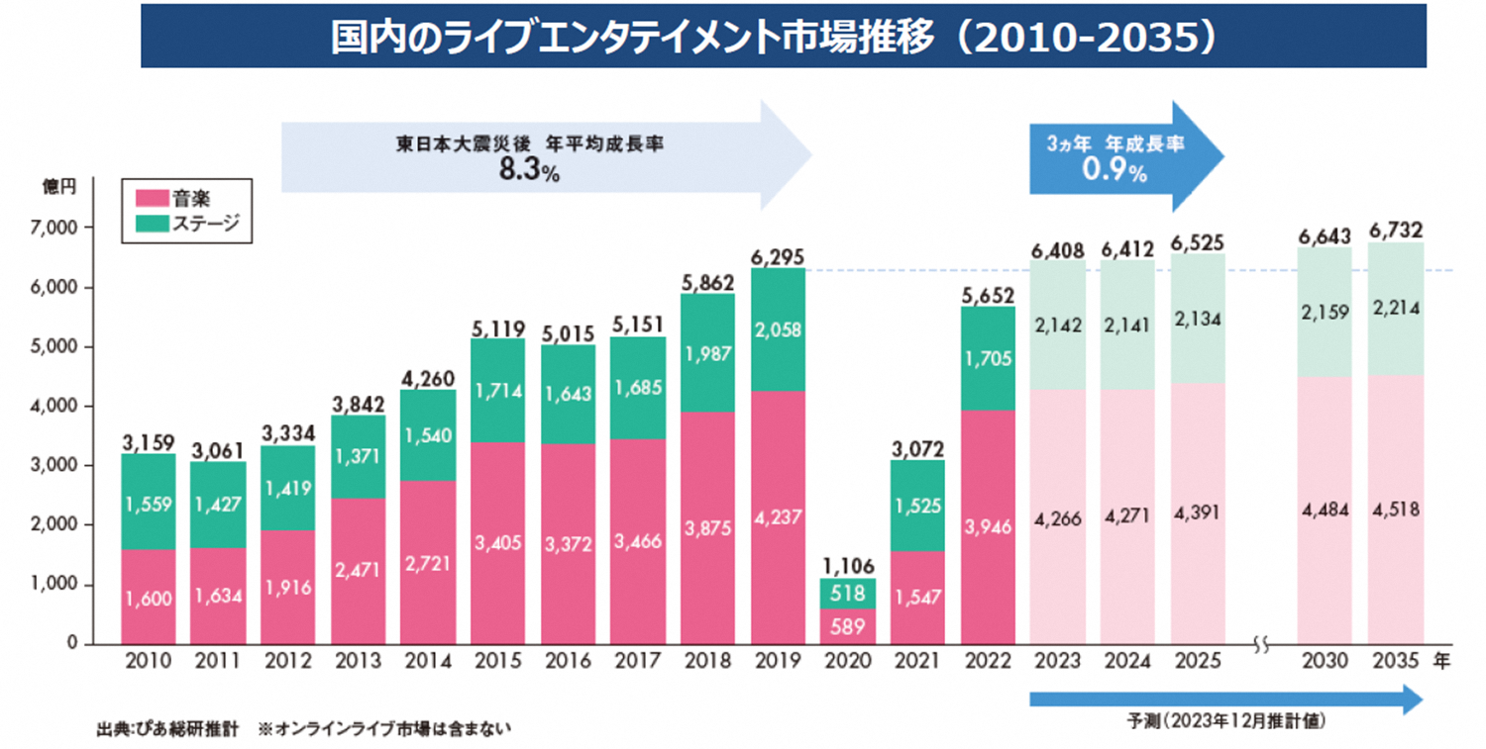
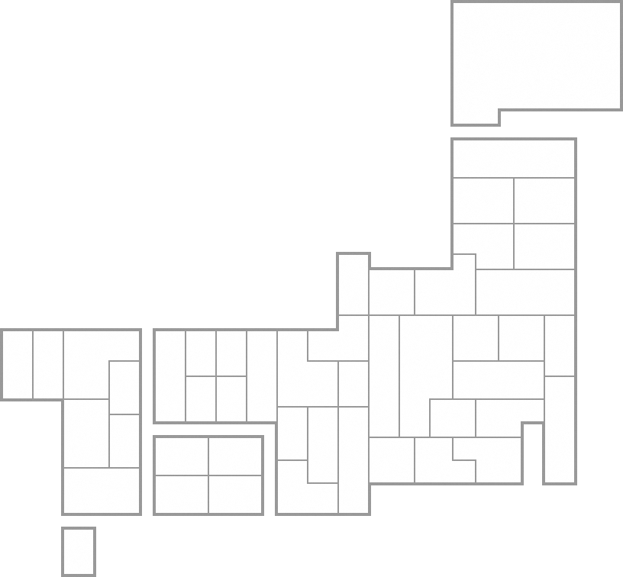
ライブエンタメ市場の現状及び将来予測、三大都市圏アリーナの状況
ライブ・エンタテインメント市場の市場規模は2023年には過去最高値を更新し、将来予測において、今後も順調な成長が予測されている
今後、三大都市圏を中心に、全国的に多くのアリーナが新設される予定
□ライブエンタメ市場の現状及び将来予測
□三大都市圏のアリーナの状況
【埼玉県】
○さいたまスーパーアリーナ(37,000人)
【東京都】
○東京国際フォーラム(5,012席)
○東京ガーデンシアター(8,000人)
○東京体育館 メインアリーナ(9,308席)
○武蔵野の森総合スポーツプラザ(10,000人)
○両国国技館(10,500人)
○国立代々木競技場 第１体育館(12,898人)
○日本武道館(14,501人)
○有明アリーナ(15,000席)
●NAKANOサンプラザ(7,000人)
●TOYOTA ARENA TOKYO(10,000人)
【京都府】
〇島津アリーナ京都(8,000席)
●向日町競輪場 新アリーナ(8,001席以上)
【兵庫県】
〇ワールド記念ホール(8,000席)
●GLION ARENA KOBE[8,604席]
【神奈川県】
〇ぴあアリーナMM(12,141人)
〇横浜アリーナ(17,000人)
〇Ｋアリーナ横浜(20,033席)
●川崎新！アリーナプロジェクト(15,000人)
【大阪府】
〇中央体育館[5,932席]
〇大阪府立門真スポーツセンター[6,000席]
〇大阪城ホール[8,928席]
●森ノ宮 新アリーナ・ホール(1万人以上)
●万博記念公園 新アリーナ[13,400席]
〇：既存施設
●：新設予定施設
[ ]：固定客席数
( )：最大客席数・収容人数
【愛知県】
〇ドルフィンズアリーナ(7,407人)
〇日本ガイシホール(10,001人)
●みなとアクルス新アリーナ(5,000席)
●三河安城交流拠点アリーナ(5,000席)
●IGアリーナ(17,000人)
【千葉県】
〇幕張メッセ(１ホールあたり10,000人)
〇LaLa arena TOKYO-BAY(11,000人)

Slide 10
スポーツ観戦、実施の状況
スポーツの試合や大会においても中止・延期や無観客での開催などにより、2020,21年度はスポーツを観戦する機会が減少したが、2023年度は、コロナ前の水準を上回る水準まで回復。
大阪の20歳以上のスポーツ実施率は、新型コロナウイルス感染症拡大前の2019年度に比べて、2020年度は増加したが、2021年度以降は減少傾向が続いている。
大阪にゆかりのあるプロスポーツチーム
７チームの年間主催試合での観客者合計数
この1年間に直接現地観戦したスポーツ種目（全国・単位：％） | 2019 年度 | 2020 年度 | 2021年度 | 2022年度 | 2023年度
プロ野球（NPB、メジャーリーグ含む） | 13.7 | 9.9 | 6.8 | 11.2 | 13.4
Jリーグ（J1、J2、J3） | 5.1 | 3.9 | 2.8 | 4.2 | 4.6
高校野球 | 4.7 | 3.0 | 2.6 | 4.1 | 4.1
サッカー日本代表 | 1.8 | 1.3 | 1.3 | 2.7 | 1.8
マラソン、駅伝 | 2.3 | 1.8 | 1.1 | 1.8 | 1.7
その他野球、ソフトボール | 2.1 | 1.7 | 1.2 | 1.5 | 1.7
ゴルフ | 1.9 | 1.4 | 1.1 | 1.5 | 1.5
ラグビー （トップリーグ、大学・高校ラグビー、海外ラグビーを含む） | 2.7 | 1.9 | 1.0 | 1.5 | 1.5
（人）
７チーム：ガンバ大阪、セレッソ大阪、オリックス・バファローズ、阪神タイガース（京セラドームでの試合のみ）、
大阪エヴェッサ、花園近鉄ライナーズ、NTTドコモレッドハリケーンズ大阪
出典：各チーム公表資料より作成
出典：スポーツ庁「スポーツの実施状況等に関する世論調査」より作成
20歳以上のスポーツ実施率の推移（全国・大阪）
（％）
この1年間に運動やスポーツを実施した理由（全国・単位：％） | 2019 年度 | 2020 年度 | 2021 年度 | 2022年度 | 2023年度
健康のため | 73.9 | 79.6 | 76.2 | 79.4 | 78.7
体力増進・維持のため | 53.9 | 57.7 | 52.0 | 56.3 | 55.1
運動不足を感じるから | 51.5 | 53.7 | 48.1 | 45.4 | 43.4
筋力増進・維持のため | 37.7 | 40.4 | 35.7 | 39.4 | 38.6
楽しみ・気晴らしとして | 43.8 | 46.0 | 42.1 | 40.4 | 38.3
肥満解消、ダイエットのため | 30.4 | 33.1 | 29.9 | 31.2 | 28.9
友人・仲間との交流として | 20.0 | 16.6 | 14.7 | 14.7 | 13.6
出典：スポーツ庁「スポーツの実施状況等に関する世論調査」
※大阪の数値は、ローデータより算出
出典：スポーツ庁「スポーツの実施状況等に関する世論調査」より作成

Slide 11
外国人相談、留学生の状況
大阪府・市の外国人相談において、2020年から新型コロナウイルス感染症関連の相談が急増。
2022年1月～2月はオミクロン株の影響を受けて相談が増加したが、2022年9月以降の件数は平準化してきている。
留学生数は新型コロナウイルス感染症の世界的な流行に伴う、日本政府及び各国政府による渡航制限等の措置により、減少に転じたが、コロナ前の水準に回復しつつある。
（件）
外国人相談における相談実績の推移
（人）
留学生数の推移
出典：日本学生支援機構 「外国人留学生在籍状況調査」、「日本人学生留学状況調査」より作成

Slide 12
（参考）GDP成長率（政府経済見通し）
令和５年度（2023年度）は、半導体の供給制約の緩和等に伴う輸出の増加やインバウンド需要の回復等から外需がけん引し、ＧＤＰ成長率は実質で1.6％程度、名目で5.5％程度と見込まれる。
令和６年度（2024年度）は、「デフレ完全脱却のための総合経済対策」の進捗に伴い、個人消費や設備投資等の内需がけん引する形で、ＧＤＰ成長率は実質で1.3％程度、名目で3.0％程度と見込まれる。
（内閣府「令和５年度（2023年度）政府経済見通しの概要」）
出典：内閣府「令和６年度（2024年度）政府経済見通しの概要」

Slide 13
（参考）消費者物価指数、為替相場の推移
2022年2月のロシアによるウクライナ侵略を背景とした国際的な原材料価格の上昇に加え、円安の影響などから、日常生活に密接なエネルギー・食料品等の価格上昇が続き、消費者物価指数は高い水準で推移している
消費者物価指数（大阪市・総合）
出典：大阪府「2020年基準 大阪市消費者物価指数 2024年(令和6年)7月速報」より作成 ※2024年7月は速報値
（円）
ドル円相場の推移
出典：日本銀行「外国為替相場状況（日次）」（東京市場・スポット・中心相場）より作成

Slide 14
（参考）ＭＩＣＥ関連施設（インテックス大阪、グランキューブ大阪）における催事等開催状況
インテックス大阪やグランキューブ大阪での催事等の開催件数は、2022年度から回復傾向にあり、修繕工事の影響を除けば、
コロナ前とほぼ同水準程度の状況となっている。
＜インテックス大阪 催事等開催状況（インテックス大阪にヒアリング）＞
（件）
年度別開催件数
（件）
月別開催件数
＜グランキューブ大阪 催事等開催状況（グランキューブ大阪にヒアリング）＞
（件）
年度別開催件数
（件）
月別開催件数
大規模接種
センター開設

Slide 15
（参考）シンクタンク等による大阪のポジション分析
シンクタンク等による大阪のポジション、強い分野、今後の方向性等の分析を整理
総合的な評価では48都市中37位。比較的優位なものは、「研究・開発」、「居住」の指標
「世界の都市総合力ランキング 2023」（森記念財団都市戦略研究所）
【総合ランキング2023】
 |  | 2023 | 前年からの 変動 | 2022 | 2021 | 2020 | 2019
総合ランキング |  | 37位 | ― | 37位 | 36位 | 33位 | 29位
分 野 別 | 経 済 | 38位 | ▲3 | 35位 | 37位 | 38位 | 35位
 | 研究・開発 | 18位 | ― | 18位 | 18位 | 18位 | 17位
 | 文化・交流 | 25位 | ＋4 | 29位 | 20位 | 21位 | 19位
 | 居 住 | 12位 | ＋7 | 19位 | 21位 | 18位 | 13位
 | 環 境 | 41位 | ▲2 | 39位 | 42位 | 41位 | 36位
 | 交通・アクセス | 37位 | ＋2 | 39位 | 39位 | 35位 | 35位
１位 ロンドン
２位 ニューヨーク
３位 東京
４位 パリ
５位 シンガポール
６位 アムステルダム
７位 ソウル
８位 ドバイ
９位 メルボルン
10位 ベルリン
11位 コペンハーゲン
12位 シドニー
13位 ウィーン
14位 マドリード
15位 上海
16位 ストックホルム
17位 北京
18位 香港
19位 チューリッヒ
20位 フランクフルト
21位 ロサンゼルス
22位 バルセロナ
23位 トロント
24位 ブリュッセル
25位 シカゴ
26位 ジュネーブ
27位 サンフランシスコ
28位 ダブリン
29位 ボストン
30位 イスタンブール
31位 ヘルシンキ
32位 バンクーバー
33位 ミラノ
34位 モスクワ
35位 台北
36位 ワシントン
37位 大阪
38位 バンコク
39位 サンパウロ
40位 テルアビブ
41位 クアラルンプール
42位 福岡
43位 メキシコシティ
44位 ブエノスアイレス
45位 ジャカルタ
46位 ヨハネスブルグ
47位 カイロ
48位 ムンバイ
出典：森記念財団 都市戦略研究所「世界の都市総合力ランキング2023」より作成

Slide 16
（参考）シンクタンク等による大阪のポジション分析（個別分野の視点からの分析）
世界で最も住みやすい都市ランキング 2024 ※英誌「エコノミスト」 | 世界の都市の安全指数ランキング2021 ※英誌「エコノミスト」 | 世界で最も魅力的な都市ランキング 2023 ※米誌「コンデナンス・トラベラー」
・2021年2位、2022年、2023年10位。 ・治安、医療、教育において高評価 | ・前回３位、医療インフラ、インフラの安全性は高評価、個人の安全性やサイバーセキュリティ面はやや低評価 | ・米国を除く世界の大都市部門において 2021年は２位 （2022年、2023年はランク外）
順位 | 都 市
１位 | ウィーン
２位 | コペンハーゲン
３位 | チューリッヒ
４位 | メルボルン
５位 | カルガリー
５位 | ジュネーブ
７位 | シドニー
７位 | バンクーバー
９位 | 大阪
９位 | オークランド
順位 | 都 市
１位 | コペンハーゲン
２位 | トロント
３位 | シンガポール
４位 | シドニー
５位 | 東京
６位 | アムステルダム
７位 | ウェリントン
８位 | 香港
９位 | メルボルン
10位 | ストックホルム
… | …
17位 | 大阪
順位 | 都 市
１位 | シンガポール
２位 | 東京
３位 | ソウル
４位 | ケープタウン
５位 | シドニー
６位 | コペンハーゲン
７位 | オスロ
８位 | バンクーバー
９位 | メルボルン
10位 | エジンバラ
出典：Economist Intelligence「The Global Liveability
Index 2024」より作成
出典：第2回「副首都ビジョン」のバージョンアップに向けた意見
交換会（2022.1.20）資料より転載
出典：コンデナスト・トラベラー「The Best Cities in the World: 2023 Readers’ Choice Awards」より作成

Slide 17
（参考）国内の都市ランキング（日本の都市特性評価）
森記念財団都市戦略研究所による「日本の都市特性評価2024（国内都市ランキング）」で、東京23区を除く国内136主要都市の中で、大阪市が2021年から4年連続で総合１位にランクイン
「経済・ビジネス」、「研究・開発」、「文化・交流」、「交通・アクセス」の４つの分野で高い評価を得た
■ 2023年のトップ5
総合 順位 | 総合ランキング |  | 経済・ビジネス |  | 研究・開発 |  | 文化・交流 |  | 生活・居住 |  | 環境 |  | 交通・アクセス
 | 都市名 | スコア | 分野 順位 | スコア | 分野 順位 | スコア | 分野 順位 | スコア | 分野 順位 | スコア | 分野 順位 | スコア | 分野 順位 | スコア
1位 | 大阪市 | 1,336.9 | 1位 | 270.3 | 6位 | 66.3 | 2位 | 296.4 | 41位 | 305.2 | 80位未満 |  | 1位 | 205.7
2位 | 名古屋市 | 1,292.5 | 4位 | 218.9 | 1位 | 113.5 | 6位 | 179.1 | 1位 | 337.6 | 80位未満 |  | 2位 | 197.4
3位 | 横浜市 | 1,284.9 | 3位 | 221.9 | 5位 | 69.1 | 3位 | 285.2 | 61位 | 293.9 | 59位 | 276.6 | 10位 | 138.2
4位 | 京都市 | 1,268.1 | 60位 | 157.7 | 2位 | 94.9 | 1位 | 319.5 | 43位 | 302.9 | 80位未満 | 80位未満 | 7位 | 144.8
5位 | 福岡市 | 1,256.5 | 2位 | 231.9 | 4位 | 71.7 | 4位 | 188.6 | 19位 | 318.9 | 80位未満 |  | 3位 | 186.4
■ 「日本の都市特性評価（国内都市ランキング）」とは
一般社団法人 森記念財団 都市戦略研究所が、国内都市の総合力を毎年度評価し、公表（最新版は2024年版）
対象都市は、東京を除く国内136の主要都市。（対象都市：政令指定都市、県庁所在市、人口17万人以上の都市）※東京23区は別途評価
６分野、27指標グループで評価しており、総指標数は87

